Slide 1
PROJEKTNI DAN VODA
OŠ PROF. FILIPA LUKASA, KAŠTEL STARI
ŠK. GOD.: 2011./2012.
NADNEVAK: 23.3.2012.
PREZENTACIJU IZRADILA: ESMA SARAJČEV

Slide 2
RAZREDNA NASTAVA
razred: 1. c i 1. d
učiteljice: Živka Radanović i Jadranka Melvan
tema: Svakodnevna voda ( posjet rijeci Jadro )

Slide 3
RAZREDNA NASTAVA
razred: 2. a, 2. b i 2. c
učiteljice: Jelena Jurić, Ivana Meštrović i Maja Markov
tema: Kako voda dolazi do naših kuća (posjet izvoru rijeke Jadro)

Slide 4
RAZREDNA NASTAVA
razred: 3. a
učiteljica: Antonija Lovrić
teme: Čarolija vode

Slide 5
RAZREDNA NASTAVA
razred: 3. b
učiteljica: Ivana Žaper
tema: Voda u tijelu

Slide 6
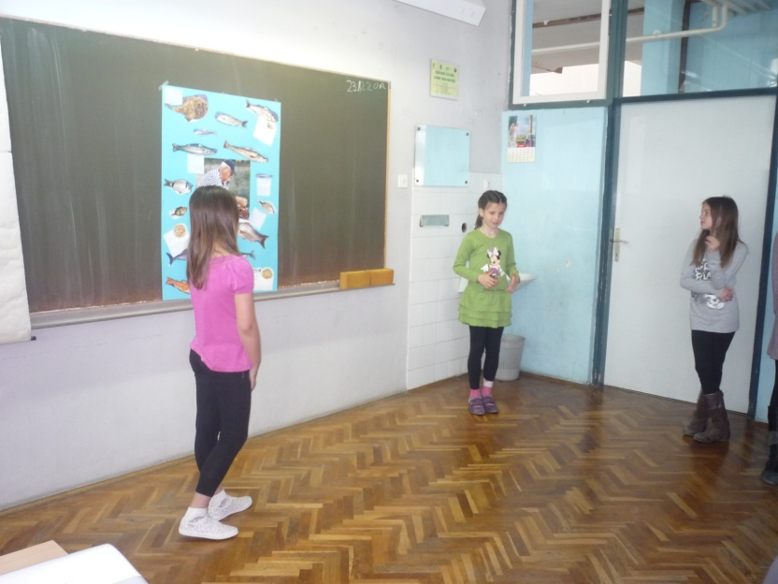
RAZREDNA NASTAVA
razred: 3. c i 3. d
učiteljice: Jadranka Đirlić i Esma Sarajčev
tema: Naše školjke i ribe

Slide 7
RAZREDNA NASTAVA
razred: 4. a
učiteljica: Miomira Dobrić
teme: Igrajmo se mora- igrokaz

Slide 8
RAZREDNA NASTAVA
razred: 4. b
učiteljica: Suzana Bralić (u suradnji s prof. glazbene kulture Irenom Perom)
tema: Vodeni ksilofon

Slide 9
RAZREDNA NASTAVA
razred: 4. c i 4. d
učiteljice: Nada Bralić i Sandra Milić
tema: Voda u Radunu

Slide 10
PREDMETNA NASTAVA
8. razred
učiteljice: Nada Grubić i Marija Burilović
nastavni predmeti: informatika i fizika
tema: Proizvodnja električne energije

Slide 11
PREDMETNA NASTAVA
razred: 5. a,6.d i 7. d
učitelji: Ana Ćulić i Mišo Sučević
nastavni predmet: hrvatski jezik
tema: Voda kao život i nadahnuće

Slide 12
PREDMETNA NASTAVA
razred: 8. b
učiteljice: Katica Ćulić i Ljiljana Čavka
nastavni predmeti: tehnička kultura i informatika
tema: Vodoopskrbni sustav Solin- Kaštela
razred: 7. a
učiteljica: Radojka Slugan
nastavni predmet: vjeronauk
tema: Mojsije iz vode rođen

Slide 13
PREDMETNA NASTAVA
razred: 7. c
učiteljica: Dražana Ćudina
nastavni predmet: biologija
tema: Recikliranje papira- ušteda vode
razred: 7. b
učiteljica: Ana Bralić
nastavni predmet: biologija
tema: Neobična svojstva vode- onečišćenje mora

Slide 14
PREDMETNA NASTAVA
razred: 7. d
učiteljica: Ivana Benzon
nastavni predmet: engleski jezik
tema: Vode engleskog govornog područja

Slide 15
PREDMETNA NASTAVA
razred: 7. c
učiteljica: Maja Stojanac
nastavni predmet: geografija
tema: Voda- obnovljivi izvor energije

